Slide 2
Правила безопасности:
на дорогах (ПДД)
на объектах железнодорожного транспорта
по поведению учащихся при поездках
в лесах
поведения детей на воде
поведения в общественных местах
с опасными насекомыми
с ядовитыми растениями

Slide 3
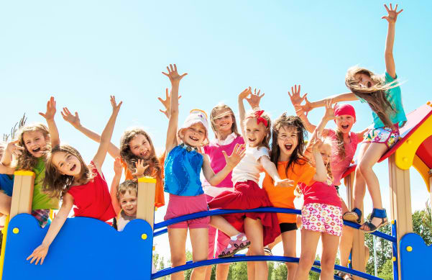
Летняя занятость детей:
Лагеря дневного пребывания
Загородные оздоровительные лагеря
Временная трудовая занятость
Дворовая практика
Туристические походы и сплавы
Волонтёрское движение

